Slide 1
光學實驗
Photonics Engineering Lab Course Introduction

Slide 2
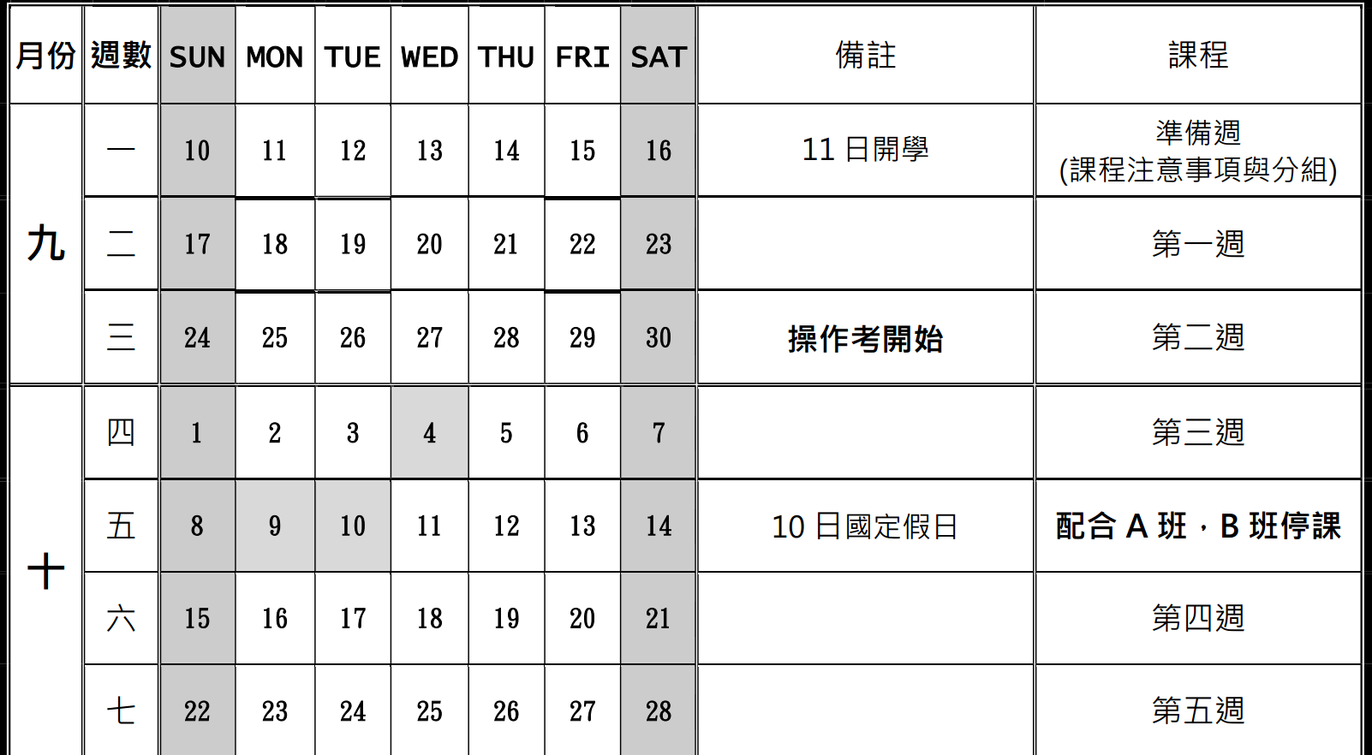
行事曆 (Time Table)

Slide 3
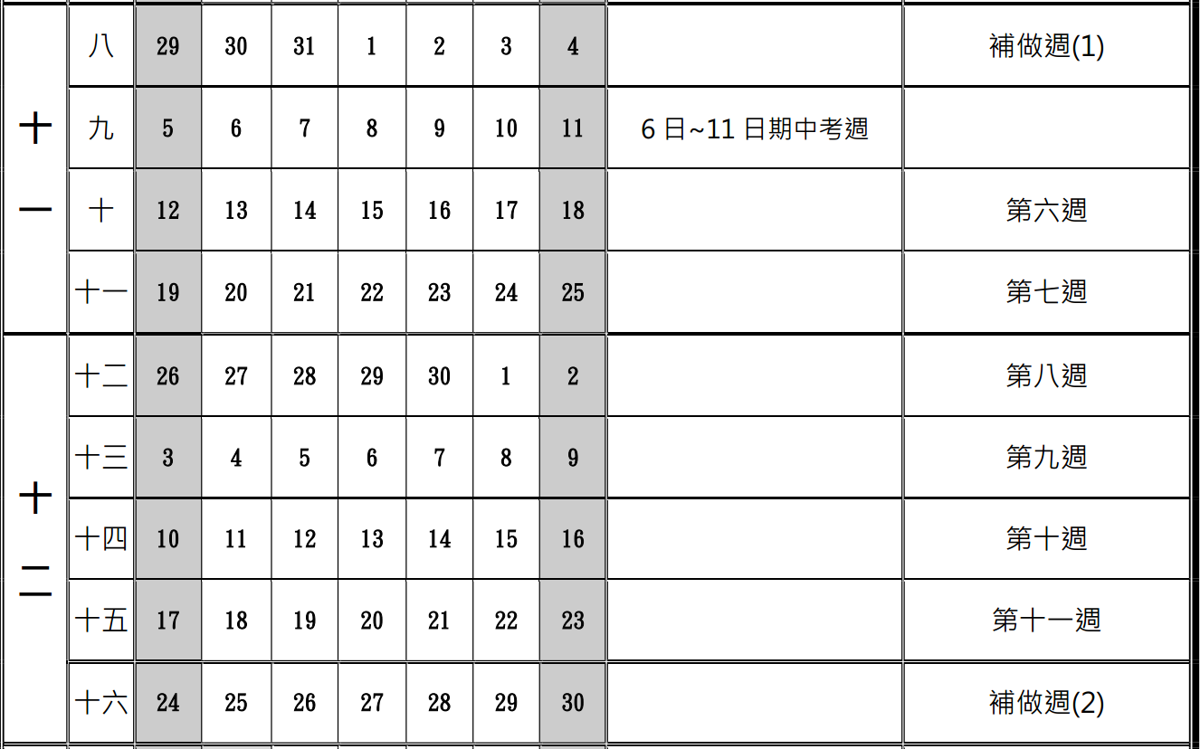
行事曆 (Time Table)

Slide 4
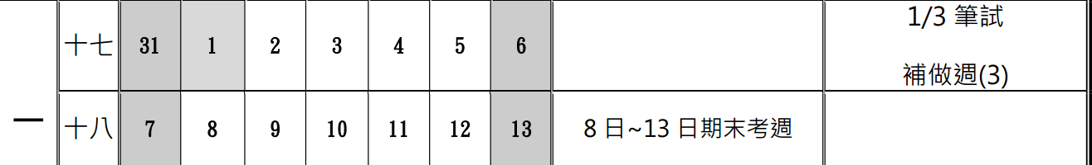
行事曆 (Time Table)

Slide 5
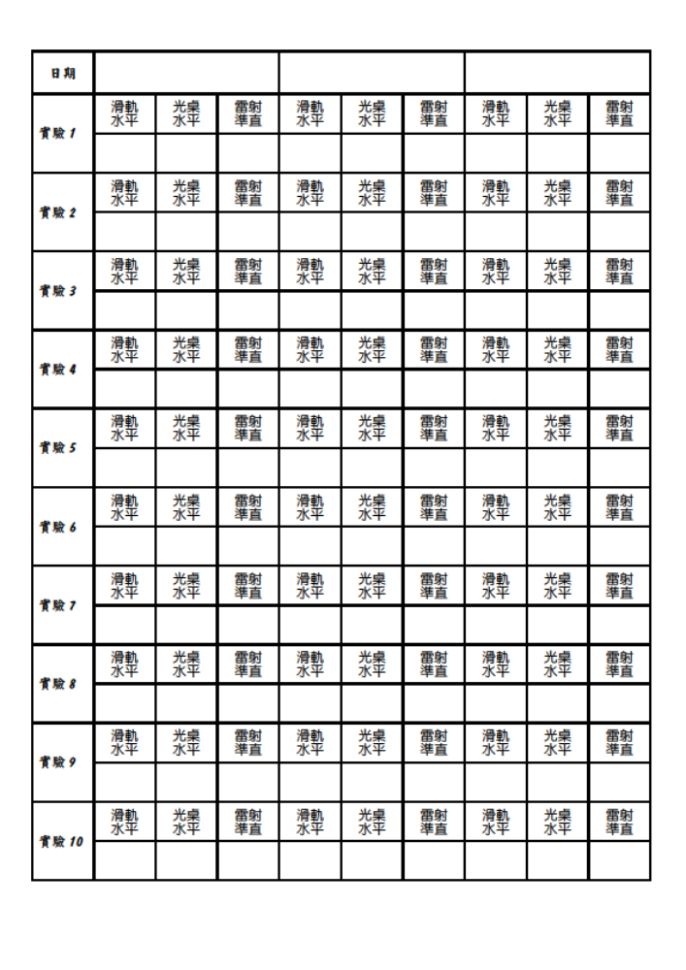
檢查表
If you do not complete the steps and have TA check, you need to start again.

Slide 6
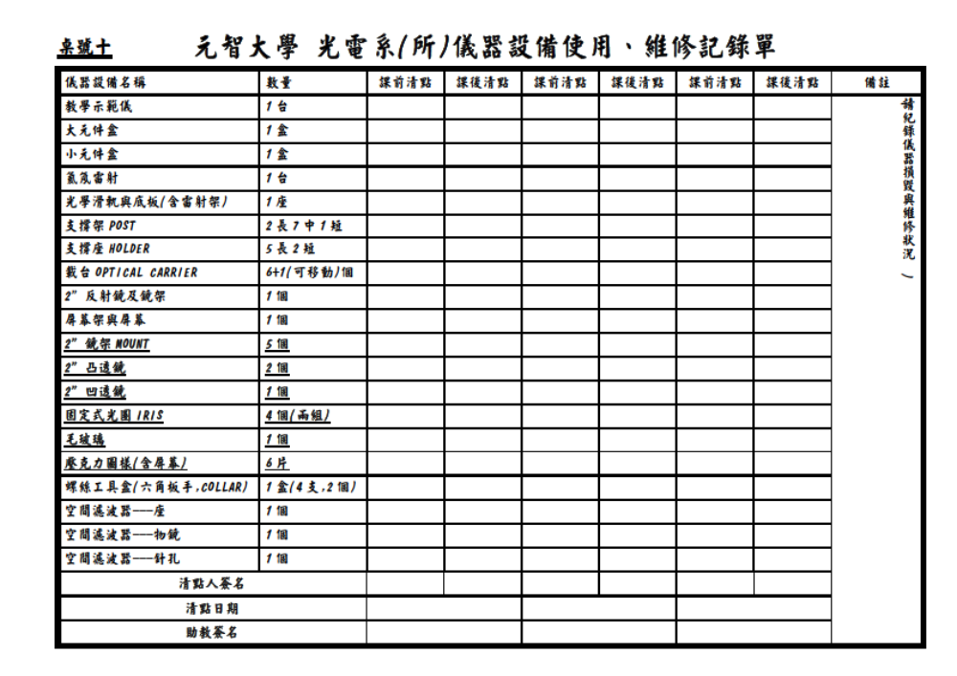
儀器使用紀錄
損壞請記錄在此欄
若有遺失、

Slide 7
成績計算
出席：10分
  超過5分鐘為遲到，超過20分鐘為曠課
  遲到扣總成績1分，曠課扣總成績1分，
  並需於期末補做，無補做扣總成績10分
結報：50分
  數據處理、數據分析、問題回答、心得
操作考：25分
  題目為麥克森干涉，
  每次每人1小時不帶課本!
筆試：15分 (主要以各實驗之現象)

Slide 8
實驗
若無法於4.5小時內結束,
於補做週補做!

Slide 9
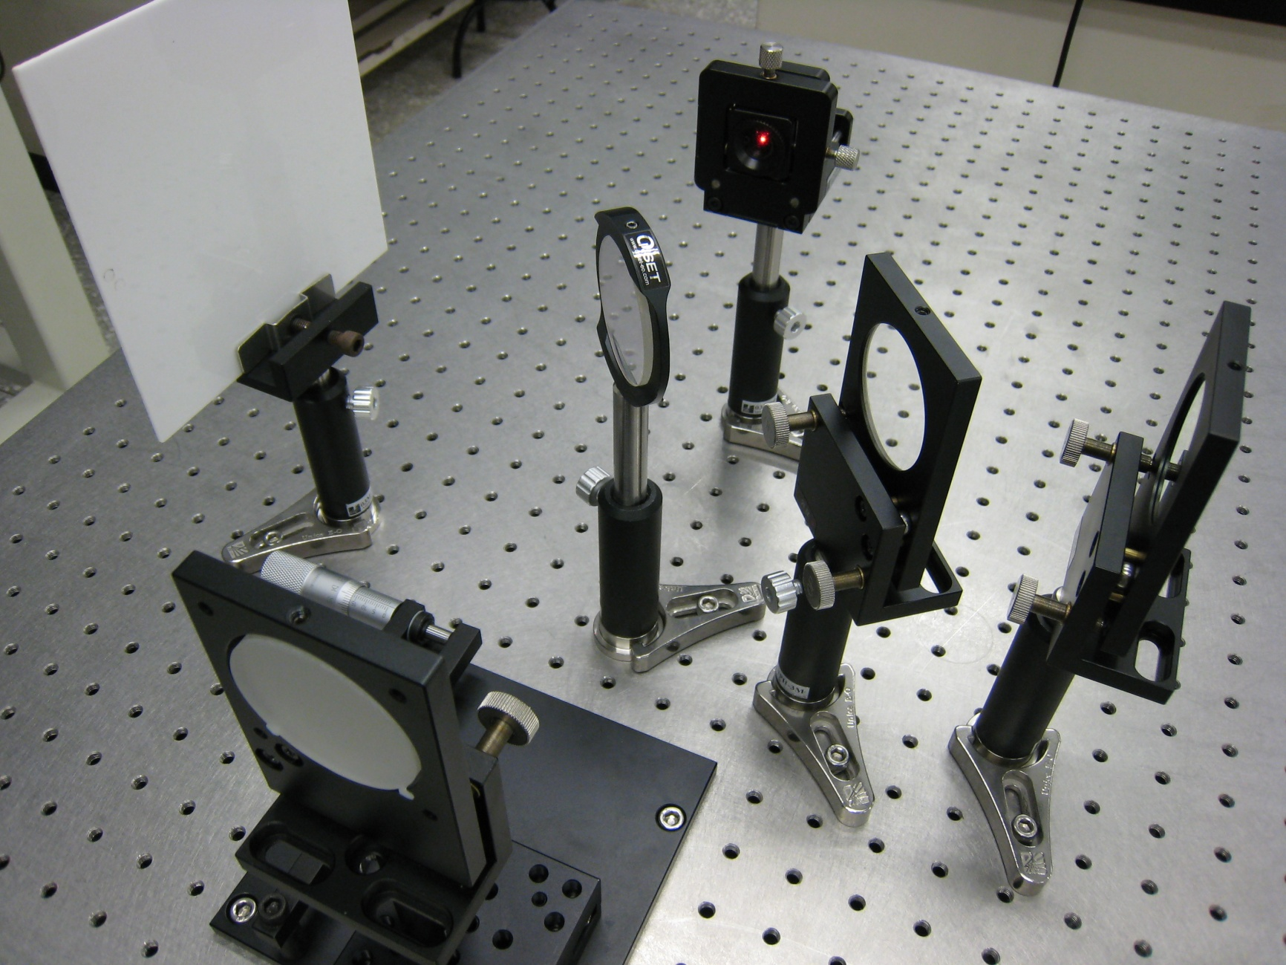
操作考

Slide 10
實驗机器
Equipment in the Lab and Proper Usage

Slide 11
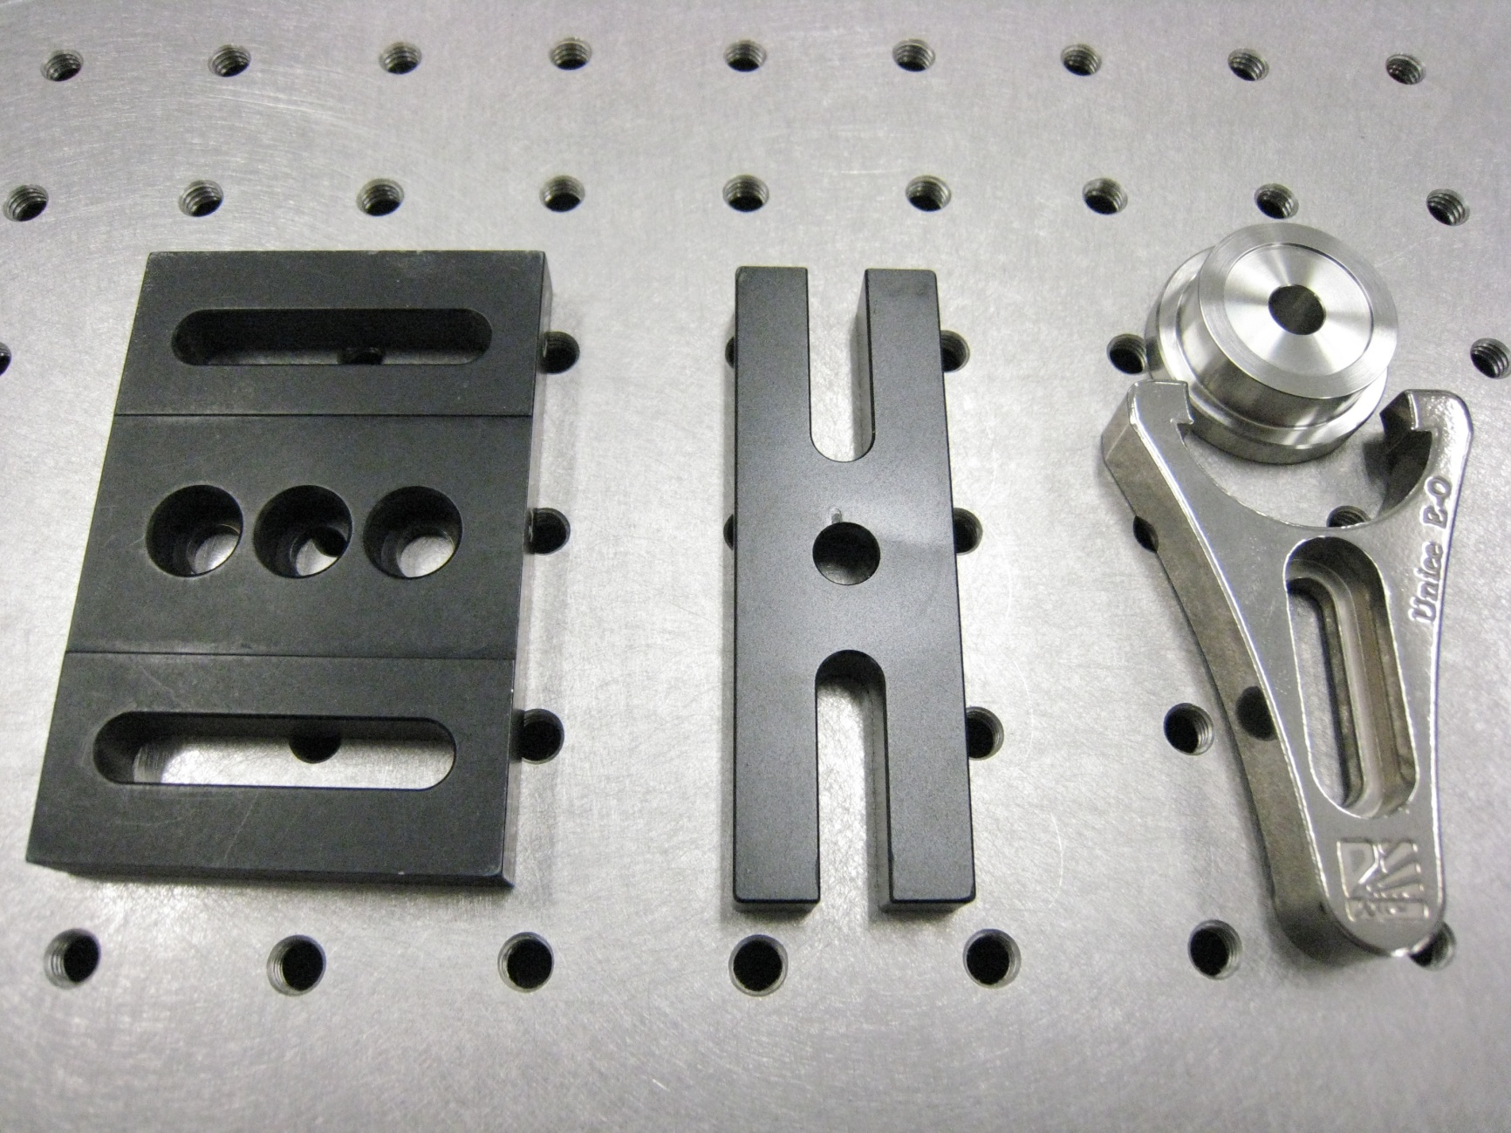
底板壓條
底板Base
壓條
Clamping Fork

Slide 12
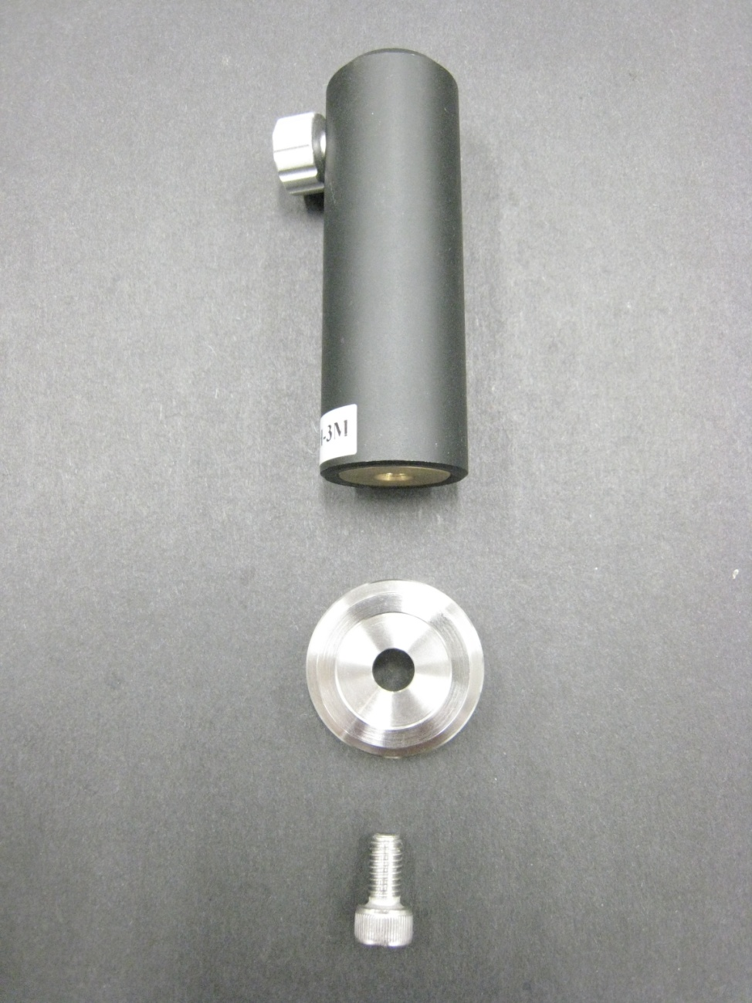
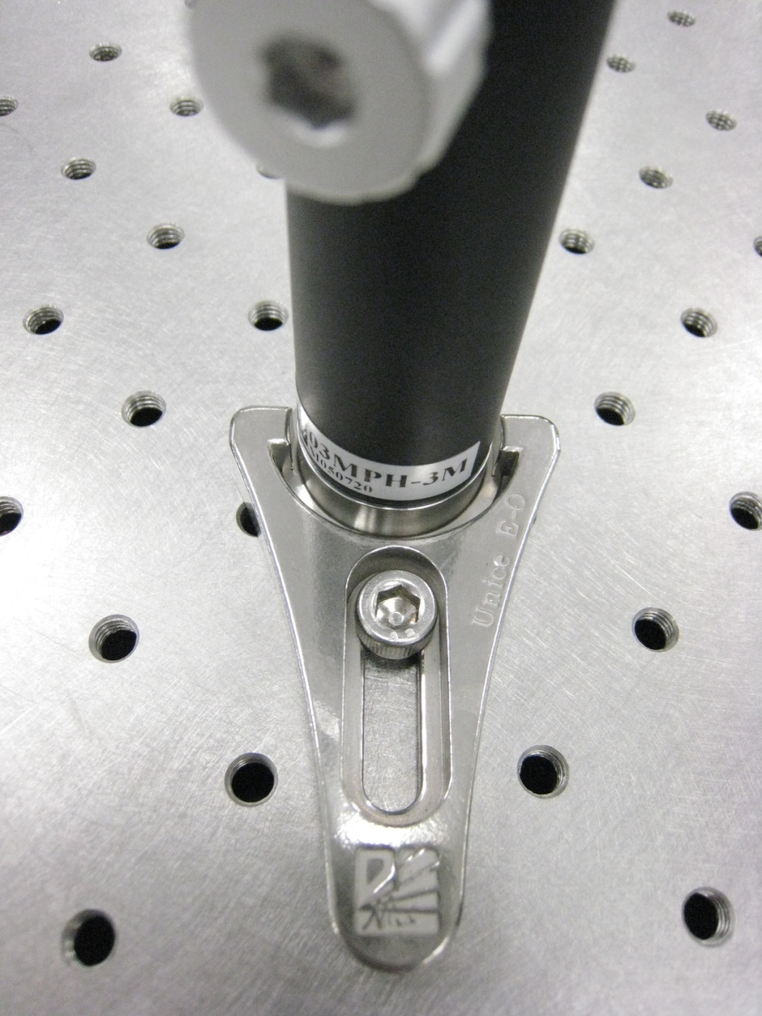
壓板

Slide 13
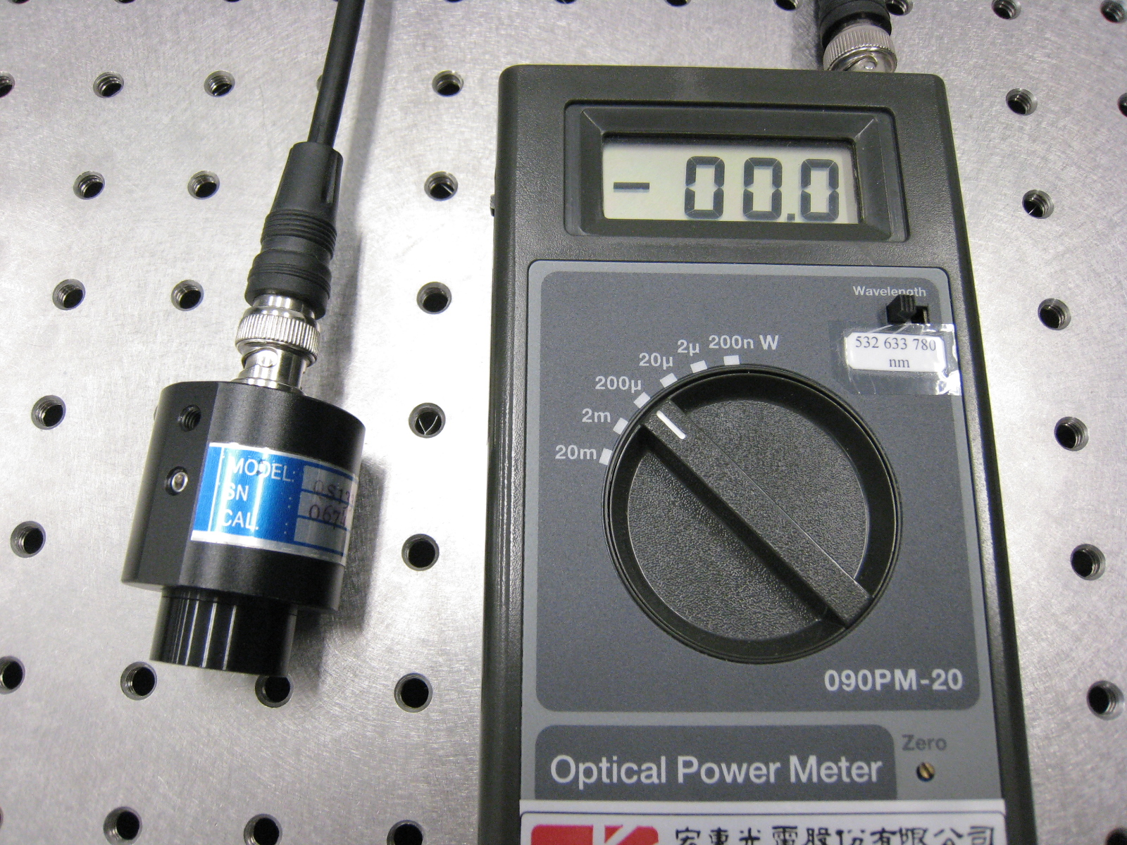
光度計
Detector
偵測器
Meter
波長選擇
蓋子
歸零鈕

Slide 14
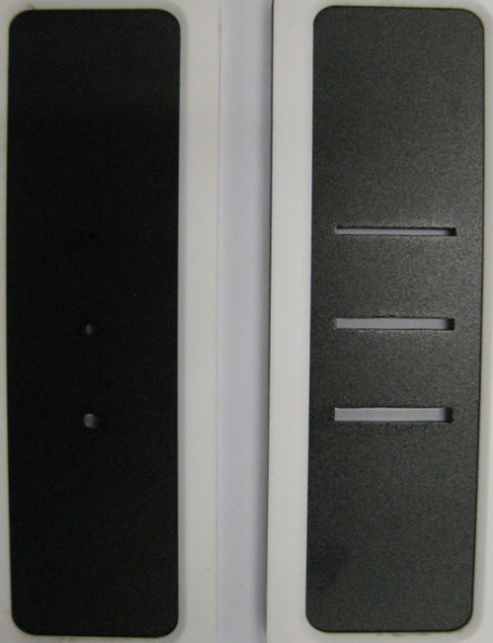
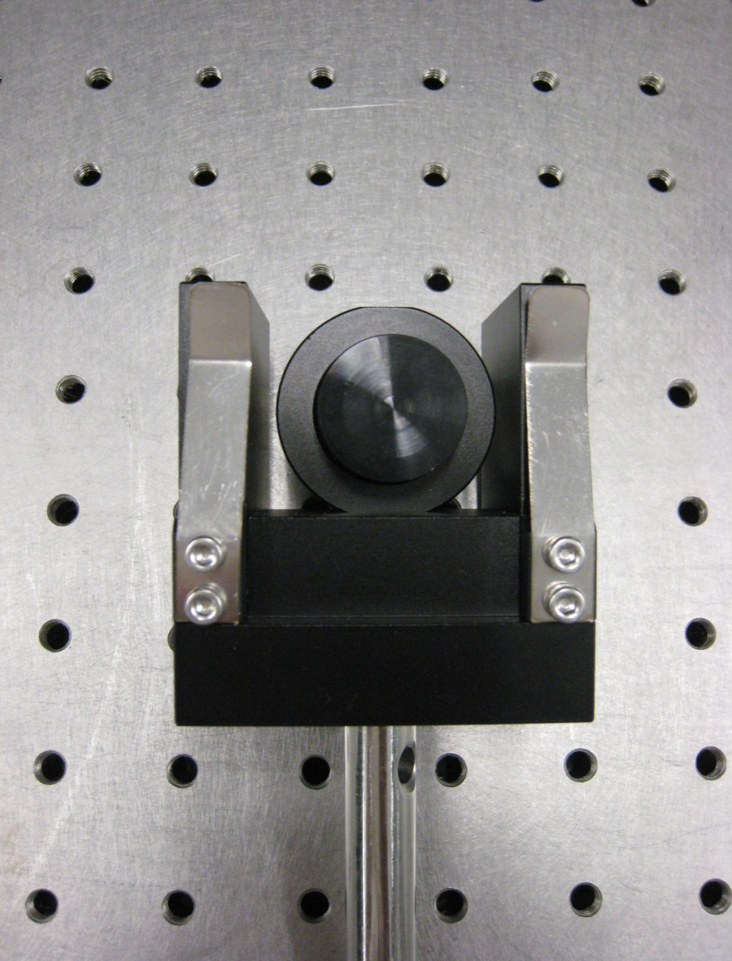
偵測器底座 光孔罩
可夾光孔罩
勿拆開

Slide 15
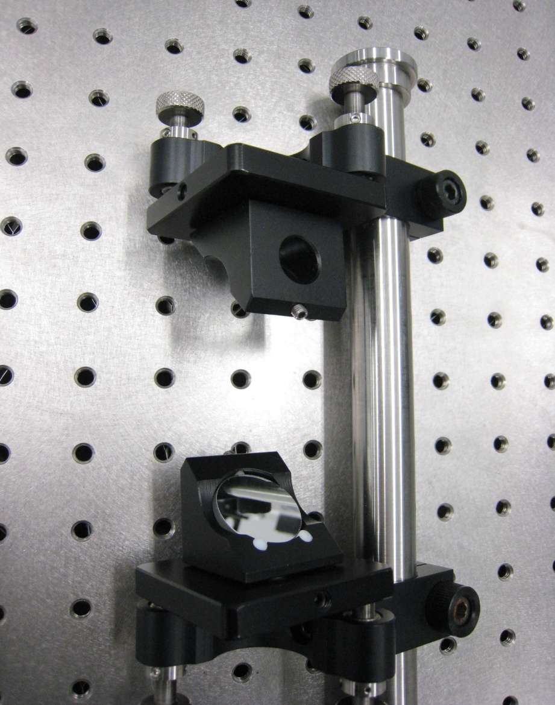
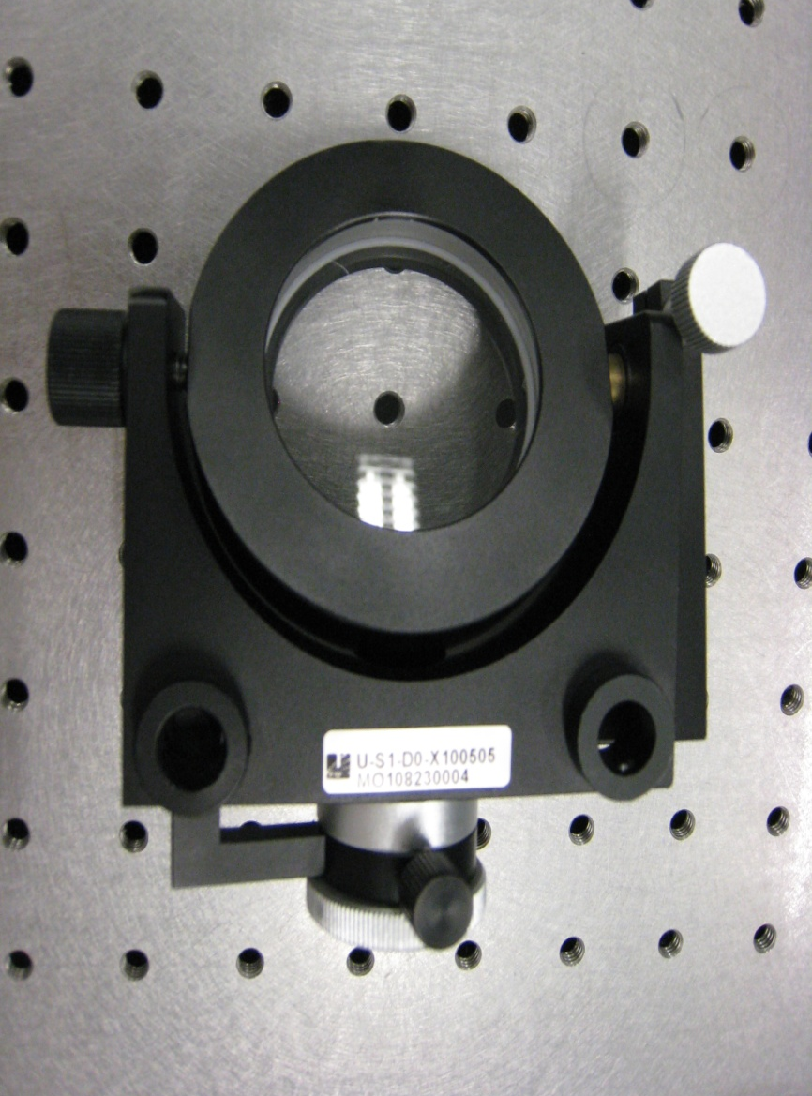
線轉折器 可調傾角鏡架
平板玻璃
45^{O}反射鏡

Slide 16

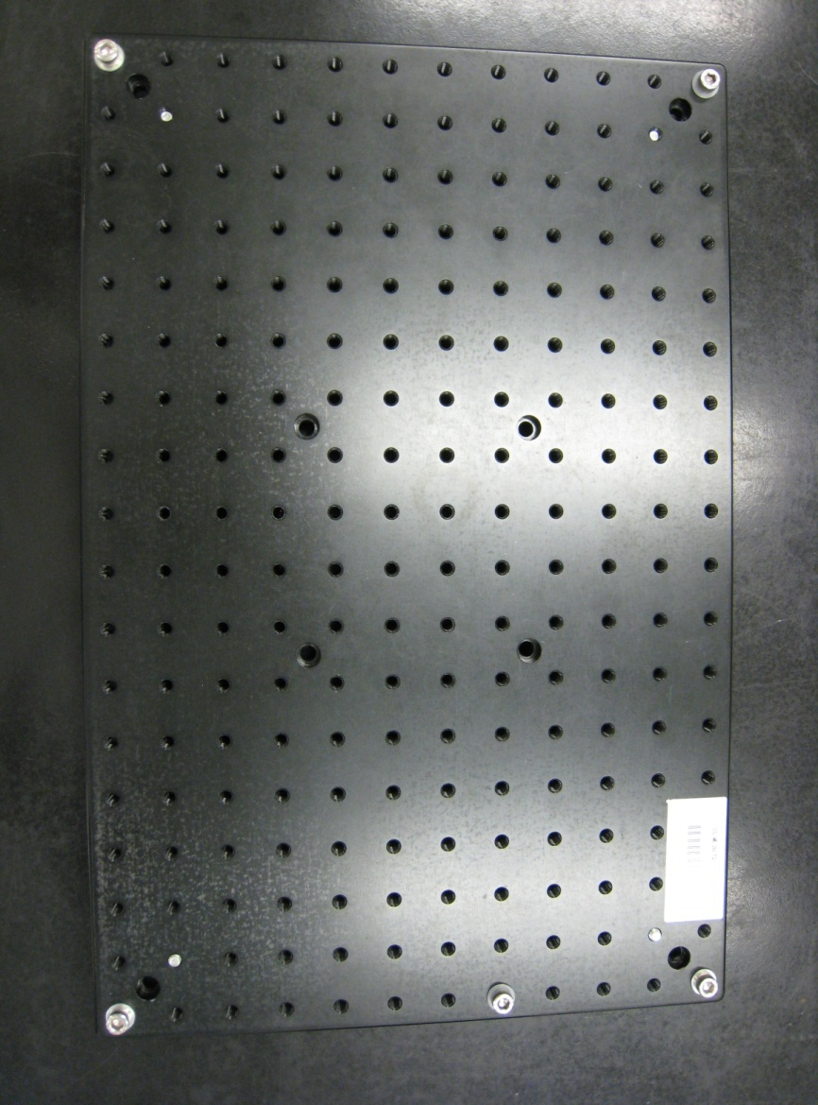
光譜儀 光學麵包板

Slide 17
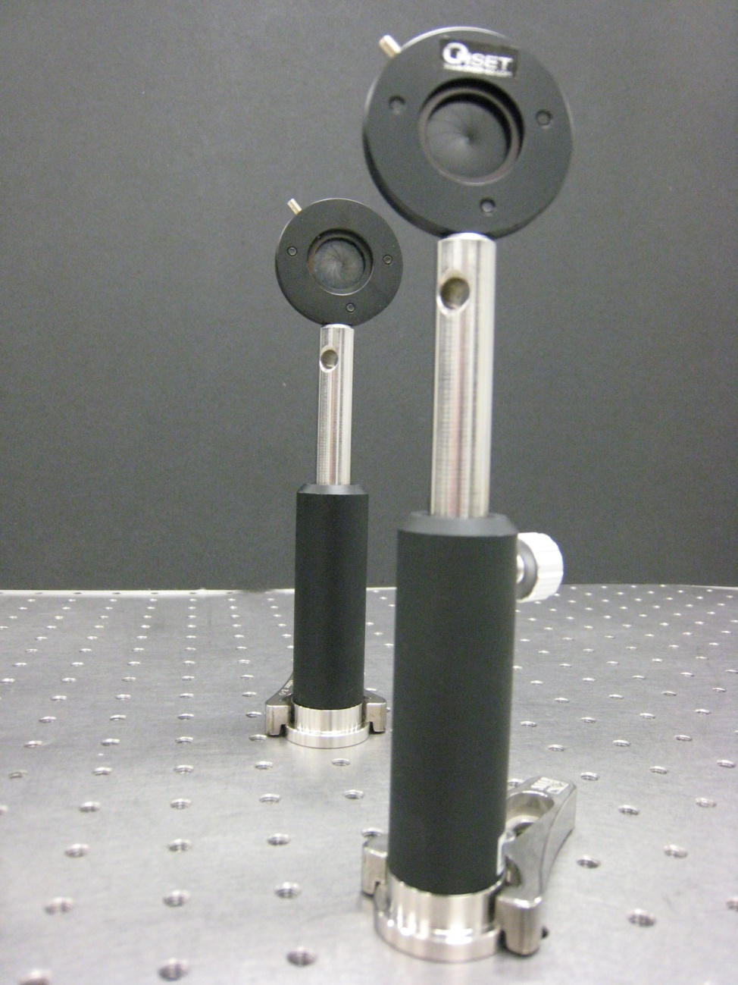
準直
架設重點：
須將光圈架設於光學桌前後兩端,勿將兩光圈以短距離架設!
距離過短

Slide 18
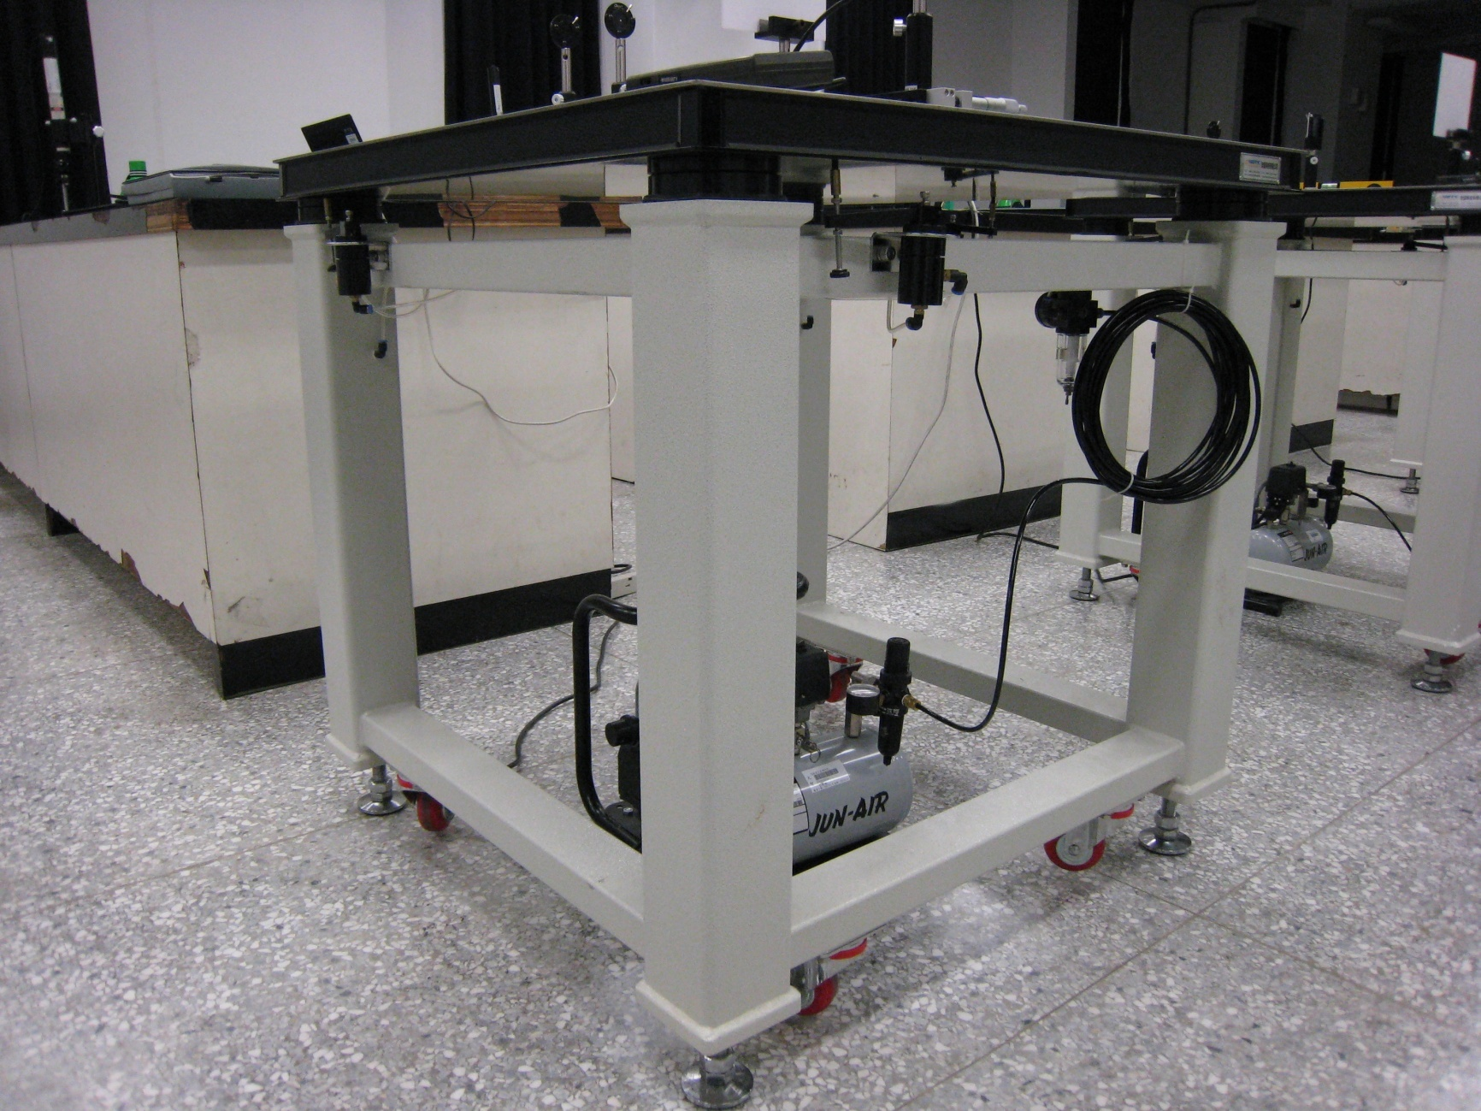
光學桌
1

Slide 19
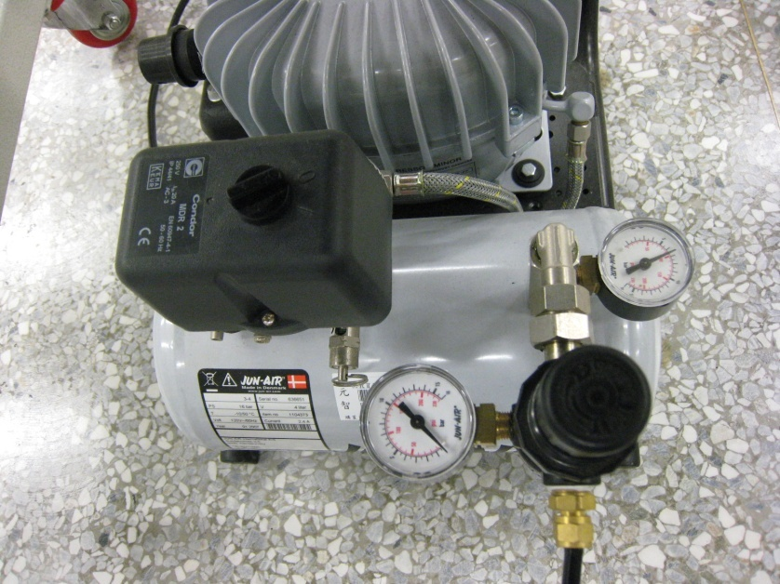
光學桌
2
1

Slide 20
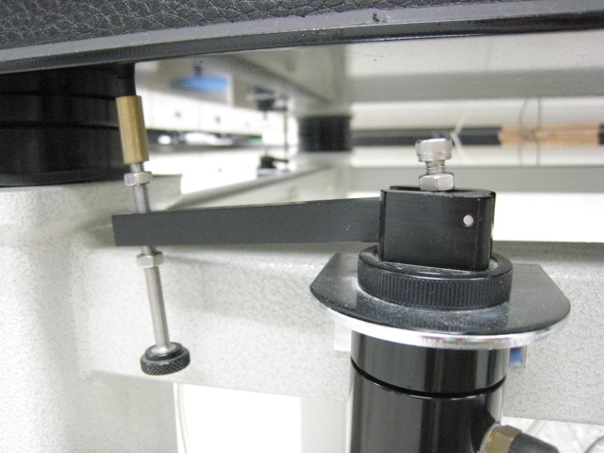
光學桌
3
細
調
粗調
2
1

Slide 21
Group and Starting Experiment
Choosing starting experiment bench…
  每組寫你們的名字在紙上 Write your group member names on paper
  We will randomly select starting Bench
  Rotate weekly: 1→2→3→4...→10→1
Bench 3: 第一組考操作考
  Week 2: 麥克森干涉實驗
  Week 3: 操作考 (恭喜你) ☺

